Slide 1
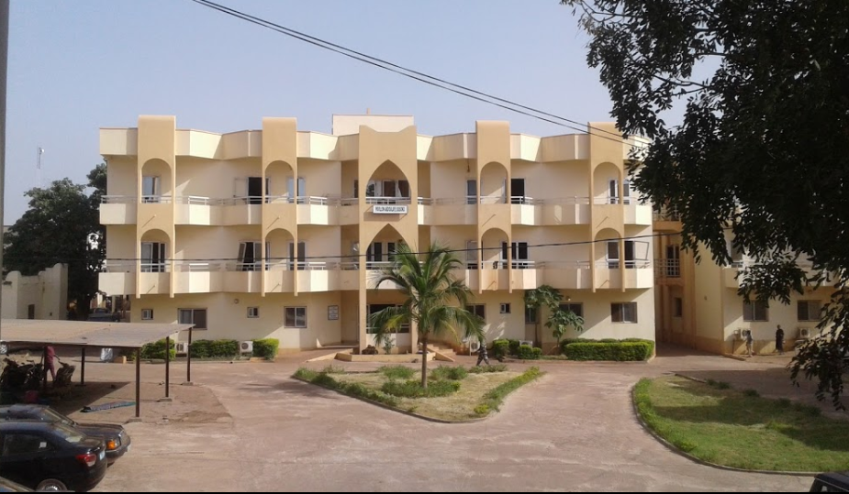

Cardiomyopathie du péripartum : Aspects épidémio-cliniques et évolutifs au service de cardiologie du CHU de Kati
CAMARA. Y, SONFO. B, THIAM. C.A, CISSE. M, BA. H.O, SANGARE. I, DIARRA. K, TOURE. K, KONATE. M, MENTA. I
CHU « Professeur Bocar Sidi SALL », Kat (Mali). Tél : +223 79 70 14 64, cestoto29@yahoo.fr
Introduction
La cardiomyopathie du péripartum (CMPP) est la survenue d’une insuffisance cardiaque congestive dans le mois précédent et les cinq (5) mois suivant l’accouchement en absence de maladie cardiovasculaire ou de facteur de risque antérieurement connus. Le but de ce travail était d’étudier ses aspects épidémio-cliniques, paracliniques et évolutifs.
Méthodologie :
Il s’agissait d’une étude transversale descriptive sur 6 ans au service de cardiologie du CHU de Kati. Ont été incluse toute femme admise dans le service pour cardiomyopathie du péripartum.
Les données socio-démographiques, cliniques, paracliniques et évolutives ont été collectés et analysées avec le logiciel SPSS
Résultats :
La CMPP représentait 25,6% des causes d’insuffisances cardiaques. Plus 60% des patientes avaient au plus 31 ans. Cependant la tranche d’âge 32 – 39ans (35,3%) était la plus touchée. Plus de 65% de nos patientes étaient des multipares (Tableau I).
Tableau 1: données sociodémographiques
Données sociodémographiques |  | Effectif | pourcentage
Tranches d’âge (année) n =51 | 16 - 23 | 17 | 33,3
 | 24 - 31 | 14 | 27,5
 | 32 - 39 | 18 | 35,3
 | ≥ 40 | 02 | 03,9
Parité (n=38) | Primipare | 05 | 13,2
 | Paucipare | 08 | 21,0
 | Multipare | 25 | 65,8
Tableau 2: données cliniques
Signes fonctionnels |  | Effectif | Pourcentage
Début symptômes | Avant accouchement | 13 | 25,5
 | Postpartum | 38 | 74,5
Symptomatologie | Insuffisance cardiaque globale | 40 | 78,4
 | Insuffisance cardiaque gauche | 11 | 14,3
Dans près ¾ des cas, la symptomatologie avait débuté en post partum. Le mode d’expression principale était insuffisance cardiaque globale (78,4%), témoin du retard de diagnostic (tableau 2)
Sur le plan échocardiographie Doppler, l’ensemble de nos patientes avait non seulement les cavités gauches dilatées mais également une hypokinésie et une dysfonction systolique du ventricule gauche (Tableau 3)
Tableau 3: Echocardiographie Doppler
Anomalies à l’ETT | Effectif (n=51) | Pourcentage
Dilatation cavités gauches | 51 | 100,0
Hypokinésie VG | 51 | 100,0
Dysfonction systolique du VG | 51 | 100,0
Dilatation cavités droites | 08 | 15,7
HTAP | 22 | 43,7
Thrombus intra cavitaire | 03 | 05,9
L’évolution était favorable dans 96,1% des cas. La mortalité était 03,9% (tableau 4)
Tableau 4: données évolutives
Evolution | Effectif ( n = 51) | pourcentage
Favorable | 49 | 96,1
Complications | 05 | 09,8
Décès | 02 | 03,9
Conclusion : il s’agit d’une pathologie fréquente caractérisée par un retard de diagnostic et d’évolution généralement favorable.
Mots clé : cardiomyopathie du péripartum, épidémio-clinique, évolution.

